Slide 1
Chapter SEVEN
领导理论与管理沟通
北航经济管理学院 吴昊
School of Economics and Management, Beijing University of Aeronautics and Astronautics, WU Hao . All Rights Reserved.

Slide 2

本章目标
1.说明领导及其有效性的来源；
2.了解领导特质模型及领导行为模型；
3.解释领导的权变模型；
4.说明变革型的领导及其变革方法；
5.认识组织中人际关系的性质；
6.了解组织中的沟通类型及渠道选择；
7.掌握组织沟通的管理方法。
School of Economics and Management, Beijing University of Aeronautics and Astronautics, WU Hao . All Rights Reserved.

Slide 3
领导的本质
领导（Leadership）是一个人对其他人施加影响，鼓励、激励并指导他们的活动以达到目标的过程。
  领导的本质：影响力。
  有效的领导提高组织面对挑战的能力。
  领导是一组被感知的个人特征。
管理者的个人领导风格：管理者所选择的影响其他人的具体方式，影响着管理者进行计划、组织和控制的方式。
  一类领导者分权给下属并支持他们，而另一些非常独裁。
  所有层次的管理者都有其独特的领导风格。
  一些证据表明，领导风格随文化不同也迥然不同。
School of Economics and Management, Beijing University of Aeronautics and Astronautics, WU Hao . All Rights Reserved.

Slide 4
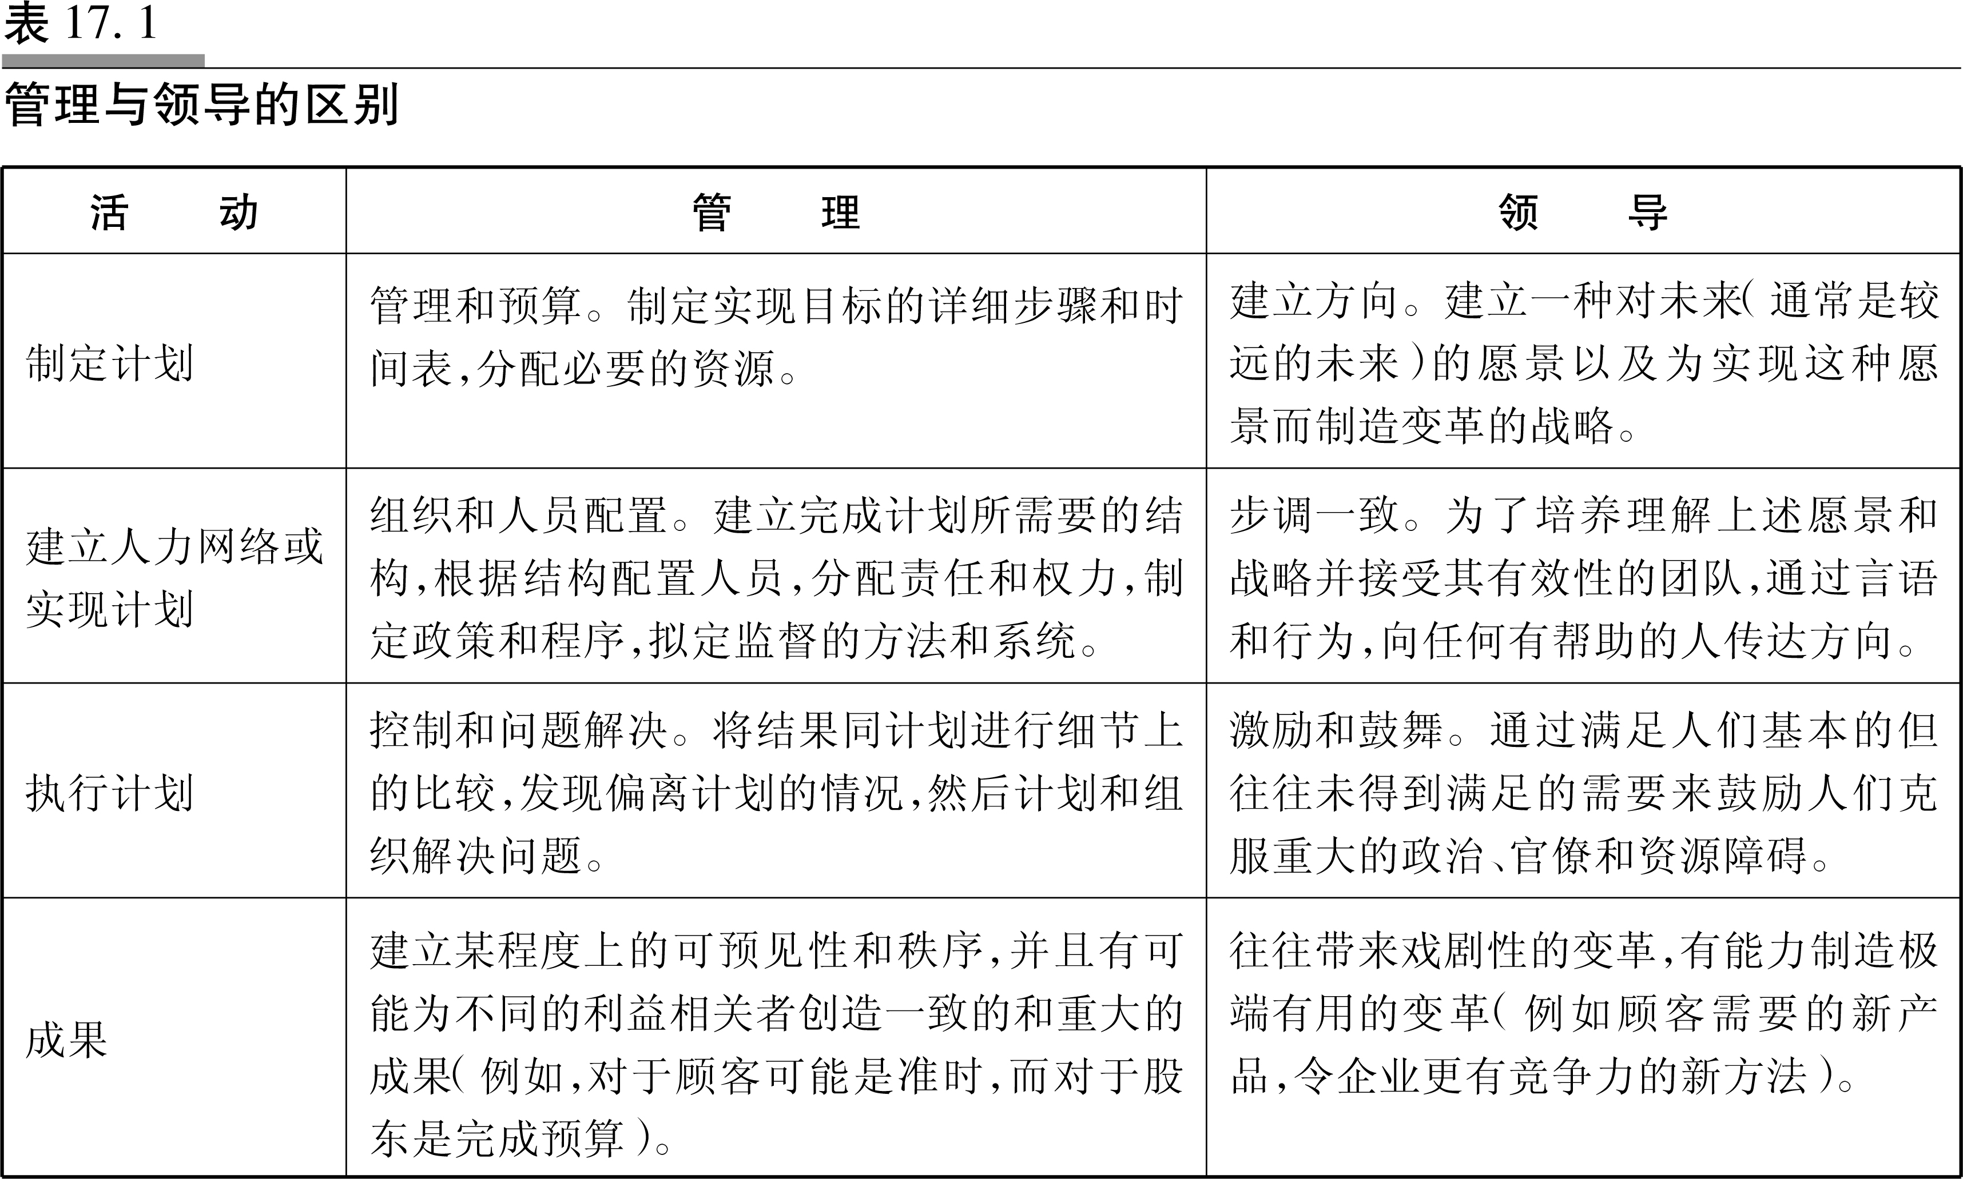
管理与领导的区别
School of Economics and Management, Beijing University of Aeronautics and Astronautics, WU Hao . All Rights Reserved.

Slide 5
权力：领导的关键
权力：领导者影响他人行为并要求他们以特定方式行动的力量。
领导权力的类型
  法定权力；奖励权力；强制权力；参考权力；专家权力。
领导者如何运用权力
  法定要求（以法定权力为基础）；
  工具性服从（以激励的强化理论为基础）；
  强制；
  认同；
  信息扭曲。
School of Economics and Management, Beijing University of Aeronautics and Astronautics, WU Hao . All Rights Reserved.

Slide 6
领导特质模型
特质模型：辨别能产生有效领导的个人特征。
  研究表明个人特征和成功领导存在联系。
与有效领导相关的特质和个性特征：
  驱动力、领导欲、诚实与正直、自信、智慧、知识和专长、外向性、自我内疚倾向等。
  许多特性可通过训练与教育造就。并非所有有效的领导者都具有这些品质。
  仅从领导的特质并不能充分理解领导的有效性。
School of Economics and Management, Beijing University of Aeronautics and Astronautics, WU Hao . All Rights Reserved.

Slide 7
领导行为模型
1.艾奥瓦大学(科特·勒温)的研究：
  领导的三种类型：独裁型、民主型、放任型。
2.二维构面理论
  创制(Initiating structure)（定规）：管理者采取措施确保工作能够得以完成，下属能够愉快的接受并履行职责，组织能够得到高效且卓有成效的经营。
  关怀 (consideration)：是指领导者尊重信任和关心下属的行为。
  密歇根大学的研究：员工导向与工作导向。
School of Economics and Management, Beijing University of Aeronautics and Astronautics, WU Hao . All Rights Reserved.

Slide 8
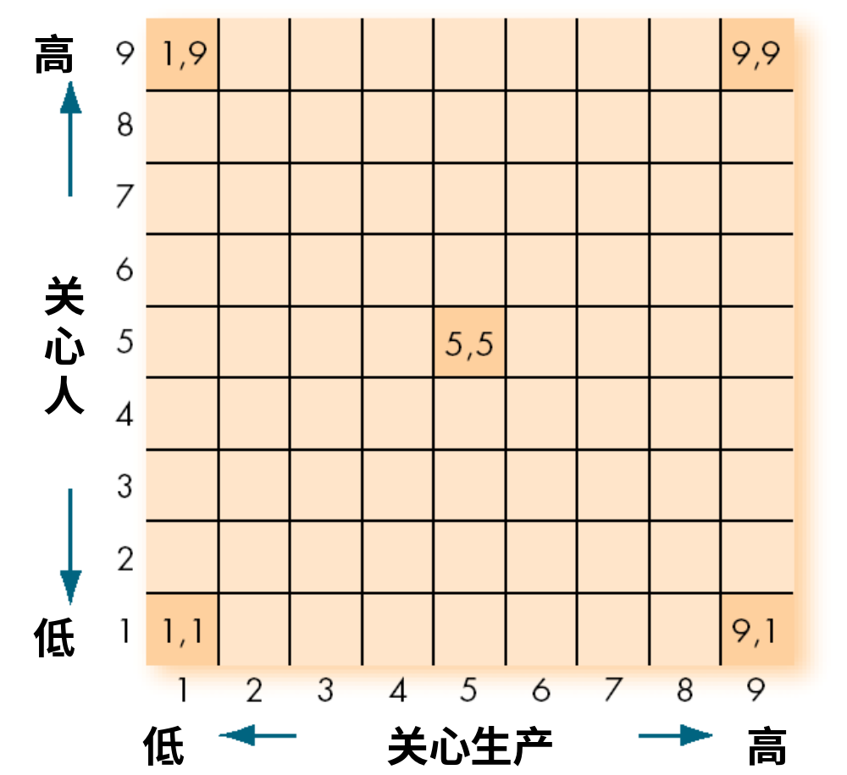
管理方格理论(the managerial grid)
1,1:贫乏型
1,9:乡村俱乐部型
9,1:任务型
5,5:中庸之道型
9,9:团队（战斗集体型）
作用：
1.确定领导方式；2.培养主管人员。
高
1,9
9,9
对人的关心程度
5,5
低
1,1
9,1
低
对工作的关心程度
高
School of Economics and Management, Beijing University of Aeronautics and Astronautics, WU Hao . All Rights Reserved.

Slide 9

领导权变理论:费德勒模型
费德勒的权变模型
有效的群体绩效取决于以下两个因素的合理匹配：领导者的风格，领导者对情境的控制程度。
最难共事者问卷（缩写为LPC）
用以测量个体是任务取向型还是关系取向型的问卷
School of Economics and Management, Beijing University of Aeronautics and Astronautics, WU Hao . All Rights Reserved.

Slide 10
最难共事者问卷
回想与你最难共事的那个人，现在或过去的，请用下列16对意义截然相反的形容词来描述他。每对形容词间分成八个等级，请圈出最能代表你要描述的那个人真实情况的等级数。
令人愉快的 87654321 令人不愉快的
友好的 87654321 不友好的
随和的 87654321 不随和的
乐于助人的 87654321 使人泄气的
热情的 87654321 冷淡的
轻松的 87654321 紧张的
密切的 87654321 疏远的
温暖人心的 87654321 冷若冰霜的
易合作的 87654321 不好合作的
支持的 87654321 敌意的
有趣的 87654321 讨厌的
和谐的 87654321 爱争执的
自信的 87654321 优柔寡断的
效率高的 87654321 效率低的
兴高采烈的 87654321 低沉阴郁的
开诚布公的 87654321 怀有戒心的
School of Economics and Management, Beijing University of Aeronautics and Astronautics, WU Hao . All Rights Reserved.

Slide 11
结果分析
若小计分大于64分，你算是一位把处好人与人的关系放在首位的领导人；
若小计分小于57分，你就是一位首先重视完成任务的领导人。
回想最难共事者，评述他，如果用词积极则说明乐于与同事形成良好的人际关系，是关系取向型。如用词消极，则任务取向型。
School of Economics and Management, Beijing University of Aeronautics and Astronautics, WU Hao . All Rights Reserved.

Slide 12
费德勒模型: 界定情境
领导者-成员关系
领导者对下属信任、信赖和尊重的程度
任务结构
工作任务的程序化程度（即结构化或非结构化）
岗位权力
领导者所拥有的权力变量的影响程度，如聘佣、解雇、处罚、晋升、加薪
School of Economics and Management, Beijing University of Aeronautics and Astronautics, WU Hao . All Rights Reserved.

Slide 13
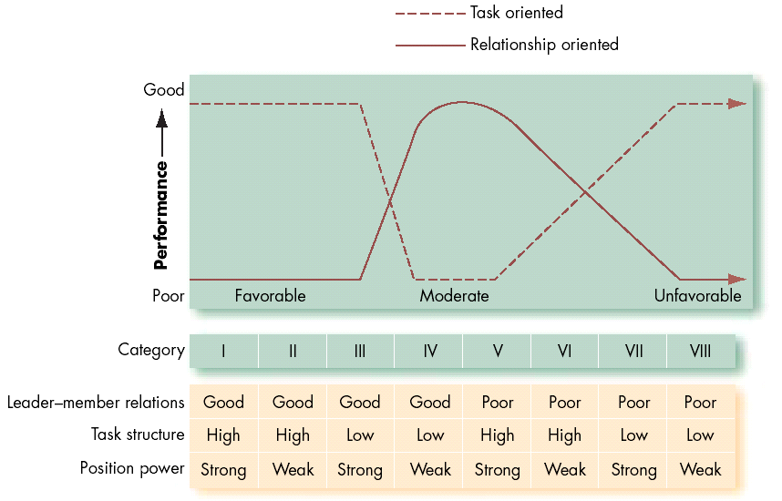
费德勒模型的发现
任务取向
关系取向
好
好
绩
绩
效
效
差
差
类型
类型
-
领导者
-
好
好
好
好
差
差
差
差
领导者
成员关系
成员关系
任务结构
高
高
低
低
高
高
低
低
任务结构
岗位权力
强
弱
强
弱
强
弱
强
弱
岗位权力
School of Economics and Management, Beijing University of Aeronautics and Astronautics, WU Hao . All Rights Reserved.

Slide 14
该理论的基本观点是：如果将领导方式分为任务导向和关系导向，则有效的领导方式应随下属的逐渐成熟而不断调整。
成熟度：个体对自己的直接行为负责任的能力与意愿。
高
关系行为
参与
推销
授权
指示
低
高
任务行为
高
中
低
有能力且愿意
有能力不愿意
无能力但愿意
无能力不愿意
School of Economics and Management, Beijing University of Aeronautics and Astronautics, WU Hao . All Rights Reserved.

Slide 15
Robert House：路径—目标理论
路径—目标理论：最有效的领导方式是为下属确定工作目标，并指明下属达到工作目标的道路，为下属清理各种危险与障碍。
  1) 明确下属努力工作所要得到的结果
  2) 奖励那些有高水平业绩和实现工作目标的员工。
  3) 让员工知道达到工作目标的途径。
下属的权变因素
•控制点
•经验
•感知到的能力
领导者行为
效果
•
指示型
•成就取向型
•
绩效
•
参与型
•支持型
•
满意度
环境的权变因素
•
任务的结构
•
正式的权力系统
•
工作群体
School of Economics and Management, Beijing University of Aeronautics and Astronautics, WU Hao . All Rights Reserved.

Slide 16
路径—目标理论的预测结果
与具有高度结构化和安排好的任务相比，当任务不明或压力过大时，指示型的领导会带来更高满意度；
当下属完成结构化任务时，支持型领导会带来更高的员工绩效和满意度；
对于认知能力强或经验丰富的下属来说，指示型领导可能被视为多余；
内控型下属对参与型领导更为满意；外控型下属更喜欢指挥型领导。
当任务结构不清时，成就取向型领导将会提高下属的期待水平，使他们坚信努力必会带来成功的工作绩效。
School of Economics and Management, Beijing University of Aeronautics and Astronautics, WU Hao . All Rights Reserved.

Slide 17

领导者——成员交换理论
领导者－成员交换理论(LMX)
由于时间压力，领导者与下属中的少部分人建立了特殊关系。 与圈外人士相比，圈内下属得到的绩效评估等级更高、离职率更低、对主管更满意、总体的满意度也更高
School of Economics and Management, Beijing University of Aeronautics and Astronautics, WU Hao . All Rights Reserved.

Slide 18
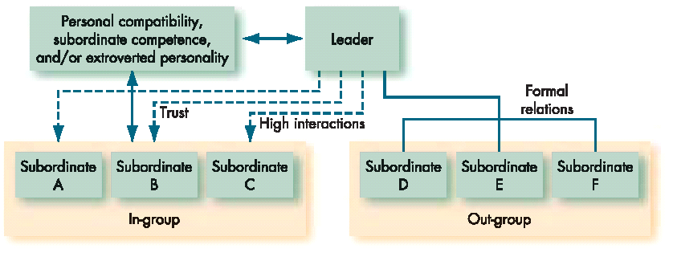
领导——成员交换理论(LMX)
个人的相容性，下属的能力，外向的人格特点
个人的相容性，下
领导者
属的能力，外向
领导者
人格特点
正式关系
正式关系
信任
信任
互动多
互动多
下属A
下属
B
下属
C
下属
D
下属
E
下属
F
下属B
下属C
下属D
下属E
下属F
圈 内
圈 外
圈内
圈外
School of Economics and Management, Beijing University of Aeronautics and Astronautics, WU Hao . All Rights Reserved.

Slide 19
变革型领导与交易型领导
变革型领导是从交易型领导发展而来的。
超越一般期望的领导方法，向下属传达使命感、刺激学习经验和激发新的思维方式。
  成功领导的七大特点：相信下属、制定愿景、保持趣味、鼓励冒险、成为专家、欢迎分歧、力求简化。
变革型管理者 | 变革型管理者的下属
具有超凡的性格魅力 启发性的激励下属 给予发展的关怀 | 更加清楚自己承担的工作和高绩效的重要性 意识到自己需要追求个人的成长、发展和成就 为组织整体的利益而不仅仅是个人的所得或者利益而工作
School of Economics and Management, Beijing University of Aeronautics and Astronautics, WU Hao . All Rights Reserved.

Slide 20
魅力型领导与愿景型领导
魅力型领导：当下属观察到某些特定的行为时，会把它们归因为英雄主义的或者超乎寻常的领导能力
关键特点
  愿景规划及清晰表述
  个人冒险
  环境敏感性
  对下属需要的敏感性
  反传统的行为
愿景型领导：创造并清晰描绘一个可行、可信、吸引人、能改善当前状况的未来愿景。
愿景的品质 :
  以价值观为核心
  现实可行
  有着丰富的想象力
  表达清楚明确
School of Economics and Management, Beijing University of Aeronautics and Astronautics, WU Hao . All Rights Reserved.

Slide 21
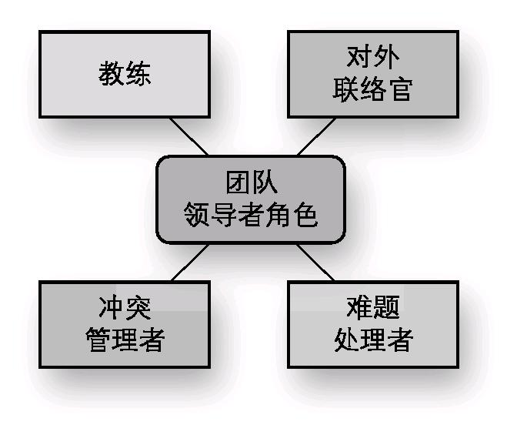
团队领导
团队领导聚焦到两类优先事宜:(1)管理团队的外部边界;(2)推动团队的工作流程。
School of Economics and Management, Beijing University of Aeronautics and Astronautics, WU Hao . All Rights Reserved.

Slide 22
领导替代品模型
领导替代物：指的是能够取代领导者的影响从而使领导者的影响成为多余之物的行为。
可以作为领导替代物的包括如下几种：
  下属的特征: 他们的技能、经验、动机。
  处境特征: 工作有趣且令人愉快。
  授权给下属或自我管理团队降低了对领导的需要。
  组织特征：组织形式化、群体协调、缺乏弹性或僵化的奖励结构。
经理需要知道他们不必总是对工人直接施加影响。
School of Economics and Management, Beijing University of Aeronautics and Astronautics, WU Hao . All Rights Reserved.

Slide 23
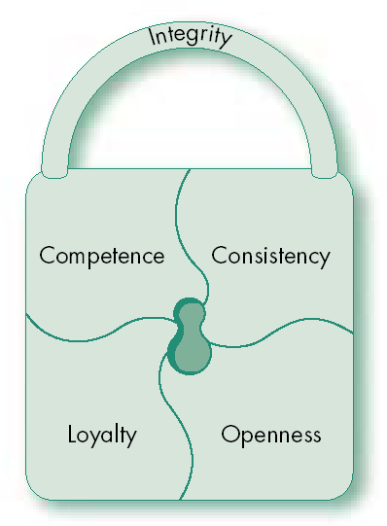
信任：领导的基石
信任
一种对另一个人的积极预期，我们通过对方的言语、行动或决策相信他不会采取投机行为。
  熟悉性
  风险性
信任的五个维度：正直、胜任力、
始终如一、忠诚与开放。
诚信领导者：知道自己的信念与
价值观，能够坦率地按照自己的
价值观行事。
School of Economics and Management, Beijing University of Aeronautics and Astronautics, WU Hao . All Rights Reserved.

Slide 24
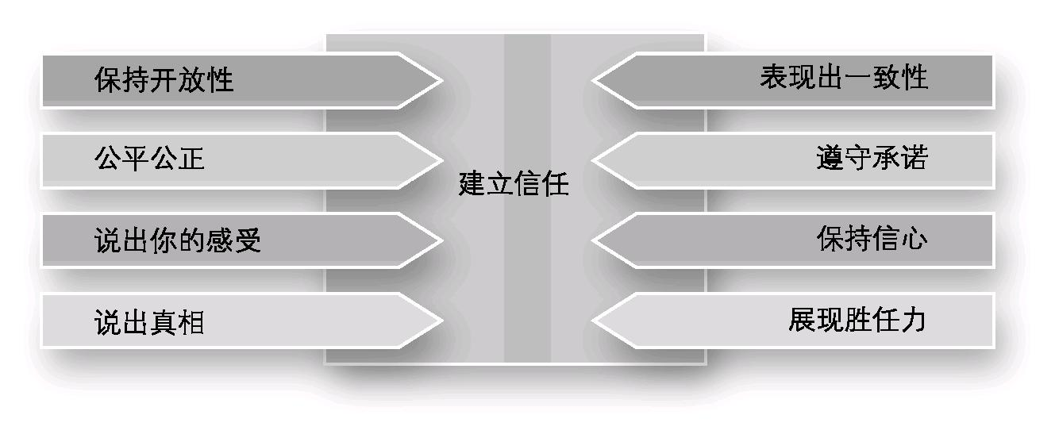
建立信任
信任的三种类型：
  基于威慑的信任、基于了解的信任、基于认同的信任。
School of Economics and Management, Beijing University of Aeronautics and Astronautics, WU Hao . All Rights Reserved.

Slide 25
组织中的政治行为
政治行为是获得、发展、使用权力和其他资源以取得自己所偏好的结果的活动。
常见的政治行为：
  引诱、说服、创造一种义务、强制。
印象管理
  为自己未来的职业前途；
  获得更多的权力与控制力；
  过度的印象管理。
政治行为的管理
School of Economics and Management, Beijing University of Aeronautics and Astronautics, WU Hao . All Rights Reserved.

Slide 26
沟通的角色背景
Chest Barnard的贡献(《经理人员的职能》)：
  沟通、共同目的和服务意愿是组织的三大要素；
  沟通使组织合作系统动态化，将组织意图与人的参与结合起来。
七个具体的沟通因素：
  1.应该清楚地了解沟通的渠道；
  2.每一个组织成员都应该有一条明确的、正式的沟通渠道；
  3.沟通线路应该尽可能短而直接；
  4.通常应该使用全面正式的沟通线路；
  5.成为沟通中心的人应该具备一定的能力；
  6.沟通线路不应该在组织运作中受到干扰；
  7.应该认证每一种沟通。
Wu Hao, School of Economics and management , BeiHang University. All rights reserved.

Slide 27
沟通的概念与功能
沟通
包括两个方面：意义的传递与理解。
沟通的功能
控制员工的行为 .
激励员工 .
提供了一种释放情感的情绪表达机制 .
提供了决策所需要的信息 .
Wu Hao, School of Economics and management , BeiHang University. All rights reserved.

Slide 28
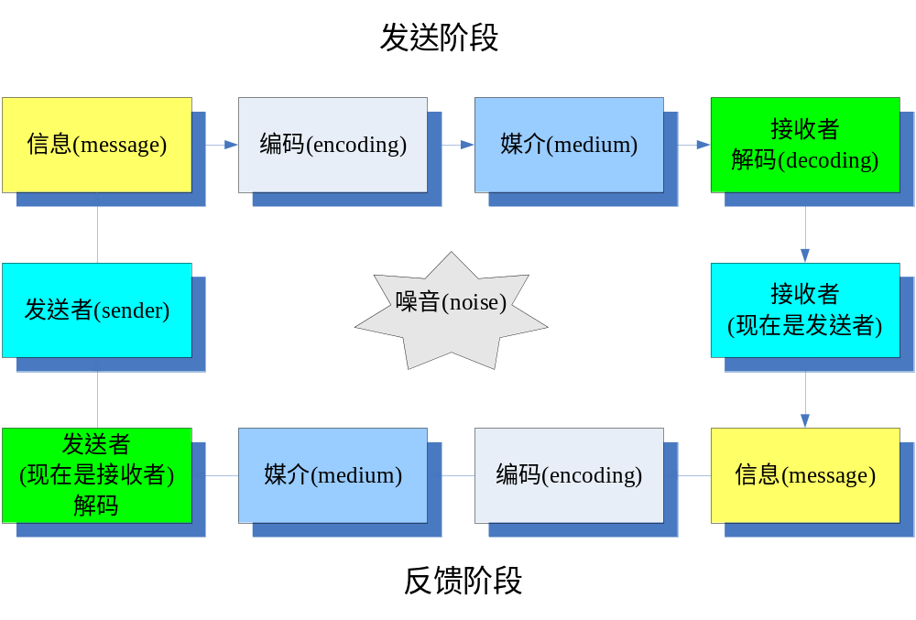
沟通过程模型
Wu Hao, School of Economics and management , BeiHang University. All rights reserved.

Slide 29
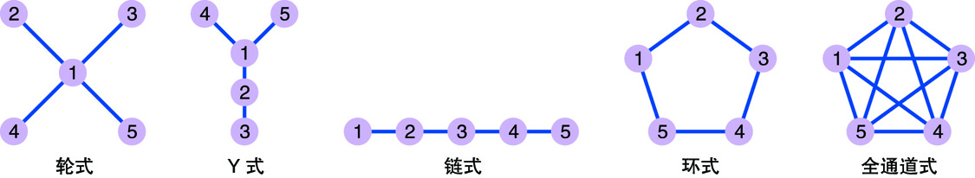
沟通的类型
1.正式沟通与非正式沟通；
2.人际沟通与组织沟通；
3.自上而下、自下而上、水平沟通。
沟通网络的类型
Wu Hao, School of Economics and management , BeiHang University. All rights reserved.

Slide 30
人际沟通
口头沟通
  优点：快速传递和快速反馈 .缺点：信息失真的潜在可能性大 .
书面沟通
  优点:有形而且可以核实 .缺点:耗费了时间，缺乏反馈 .
非言语沟通
  优点:支持其他沟通方式，提供情感与感觉的可视表情.
  缺点: 影响接受者对信息的理解.
人际沟通的特点
  主要通过语言行为进行；
  比信息更重要的是情感、思想和态度的交流；
  具有及时的双向反馈；
  容易出现心理偏差。
Wu Hao, School of Economics and management , BeiHang University. All rights reserved.

Slide 31
小道消息
小道消息主要特点
  它不受管理层控制；
  大多数员工认为它比高级管理层通过正式渠道发布的信息更可信、更可靠；
  它在很大程度上服务于其内部人员的自我利益。
来自:
  对重要情境的信息的了解
  情境模棱两可
  激起人们的焦虑
Wu Hao, School of Economics and management , BeiHang University. All rights reserved.

Slide 32
降低小道消息不良影响的建议
1.公布进行重大决策的时间安排.
2.公开解释那些让人觉得不一致或隐秘的决策和行为.
3.对于当前的决策和未来的计划，强调其积极一面的同时，也指出其不利一面.
4.公开讨论事情的最差可能结局, 这肯定比无言的猜测所引起的焦虑程度低.
Wu Hao, School of Economics and management , BeiHang University. All rights reserved.

Slide 33
电脑辅助沟通
电子邮件
  好处：可以快速书写、编辑和贮存.
  缺点：信息超载、缺乏情绪的内容 、冷冰冰的和去个性化的.
即时通信
内部网
外部网
电话会议
Wu Hao, School of Economics and management , BeiHang University. All rights reserved.

Slide 34
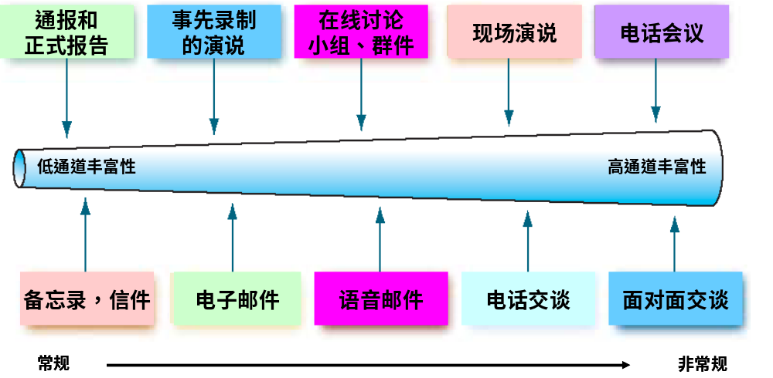
沟通渠道的信息丰富化程度
Wu Hao, School of Economics and management , BeiHang University. All rights reserved.

Slide 35

有效沟通的障碍
过滤
发送者有意操纵信息，以使信息显得对接受者更为有利。
选择性知觉
接受者会根据自己的需要、动机、经验、背景及其它个人特点有选择地去看或者去听信息。
信息超载
需要处理的信息超过我们的加工能力时，就出现了信息超载
Wu Hao, School of Economics and management , BeiHang University. All rights reserved.

Slide 36

有效沟通的障碍(续)
情绪
在接收信息时，接受者的情绪感受也会影响到他对信息的解释。
语言
同样的词汇对不同人来说意义却会不同。
沟通恐惧
在口头沟通上，或是在书面沟通上，或是在二者兼有的沟通上，感到过分紧张和焦虑。
Wu Hao, School of Economics and management , BeiHang University. All rights reserved.

Slide 37
沉默：表示无行动或无行为。沉默是一种有力的沟通方式。
  人们在思考对于某一问题要做出的反应；
  对交谈的焦虑或害怕；
  表示同意、不同意、失落或愤怒。
应仔细观察交谈中的间隙、停顿、和迟疑。
政治上准确的沟通
  用词应注意政治上的准确性；
  对他人的情感必须敏感，以防威胁或冒犯他人；
  语言中的词汇过多、过少都会影响到沟通的准确性。
Wu Hao, School of Economics and management , BeiHang University. All rights reserved.

Slide 38

跨文化沟通
文化障碍
  语义造成的障碍
  词汇的内在涵义造成的障碍
  口气和语调差异造成的障碍
  认知差异造成的障碍
Wu Hao, School of Economics and management , BeiHang University. All rights reserved.

Slide 39
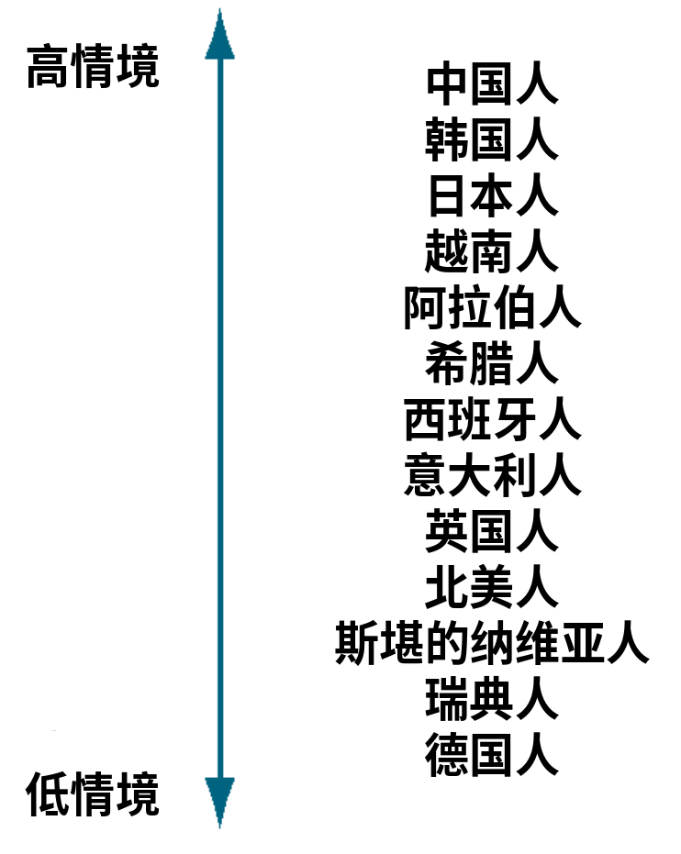
文化情境
高情境文化
在与他人沟通时，人们十分依赖于非言语的线索和细微的情境线索。
低情境文化
他们主要依赖于意义传递过程中使用的词汇。
Wu Hao, School of Economics and management , BeiHang University. All rights reserved.

Slide 40
克服人际间有效沟通的障碍
运用反馈；简化用语；注意非语言提示；控制情绪。
积极的倾听：不带先入为主的判断或解释的对信息完整意义的接受。
共情
避免中途打断说话者
目光接触
积极倾听
不要多说
复述
赞许性点头与恰
当的面部表情
避免分心的
举动和手势
提问
Wu Hao, School of Economics and management , BeiHang University. All rights reserved.

Slide 41
人际交往技能的开发
1.积极倾听的技能(主动倾听与被动倾听)：
2.反馈技能(积极的反馈与消极的反馈)：
  强调具体行为；使反馈不对人；使反馈指向目标；把握反馈的良机；确保理解；使消极的反馈指向接受者可控制的行为。
3.授权技能(授权与放弃权力)：
  分工明确；具体指明下属的职权范围；允许下属参与；通知其他人授权已发生；建立反馈控制机制。
Wu Hao, School of Economics and management , BeiHang University. All rights reserved.

Slide 42
4.训导技能：
  “热炉”规则：即时性；事先警告；一致性；不针对具体人；
  开发有效的训导技能：以平静、客观、严肃的方式面对员工；具体指明问题所在；使讨论不针对具体人；允许员工陈述自己的看法；保持对讨论的控制；对今后如何防范错误达成共识；逐步选择训导程序，考虑环境因素的影响。
5.冲突管理：
  认识自己处理冲突的风格；审慎地选择你想处理的冲突；评估冲突的当事人；评估冲突源；进行最佳选择（回避、迁就、强制、妥协、合作）。
6.谈判技能：
  研究你的对手；以积极主动的表示开始谈判；针对问题不针对个人；不要太在意最初的报价；重视双赢的解决方式；以开放的方式接纳第三方的帮助。
Wu Hao, School of Economics and management , BeiHang University. All rights reserved.

Slide 43
研究讨论题
1.分析你的个性特质与有效领导个性特质的差异，明确自己的努力方向。
2.分析领导者与成员交换理论、组织中政治行为的积极和消极内涵，制订自己的职业策略。
3.分析你所经历的组织重大变革的方案沟通过程，讨论其有效性。
4.分析企业组织中常见的沟通渠道类型，分析其有效性。
5.阅读教材。
School of Economics and Management, Beijing University of Aeronautics and Astronautics, WU Hao . All Rights Reserved.

